Slide 1
DISUSUN OLEH : ELISAWATI,M.KOM
Pertemuan 4,5,6 dan 7
TEKNIK KOMPILASI III
Analisa Leksikal

Slide 2
Analisa leksikal
Analisa leksikal sering disebut dengan scanner, bertugas sebelum proses syntax analyzer dan intermediate code dilakukan, dimana tugas lexical analiss ini mendekomposisi program sumber menjadi bagian-bagian kecil
Tugas utama analisa leksikal adalah memecahkan tiap baris source code menjadi token-token.

Slide 3
Tugas-tugas secara detail
Mengidentifikasikan semua besaran yang membangun suatu bahasa
Mentransformasikan ke token-token
Menentukan jenis dari token-token
Menangani kesalahan
Menangani tabel simbol
Scanner, didesign untuk mengenali – keyword, operator, identifier
Token : separaters characters of the source language into group that logically belong together
Misalnya : konstanta, nama variabel ataupun operator dan delimiter (sering di sebut menjadi besaran lexical)

Slide 4
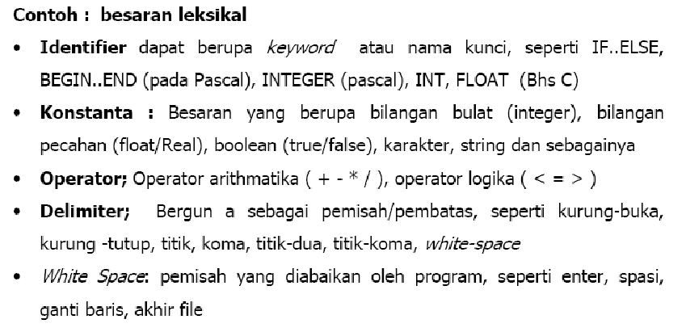
Besaran leksikal

Slide 5
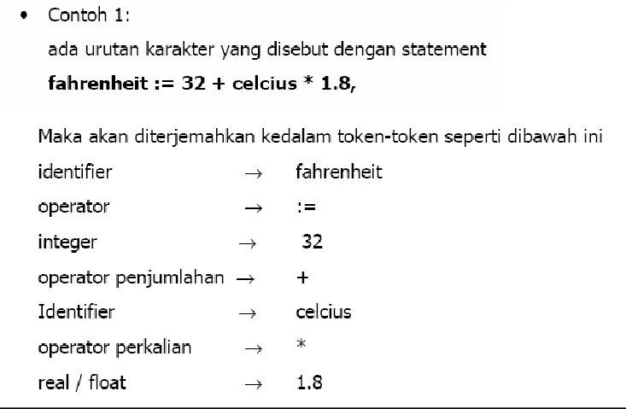
contoh

Slide 6

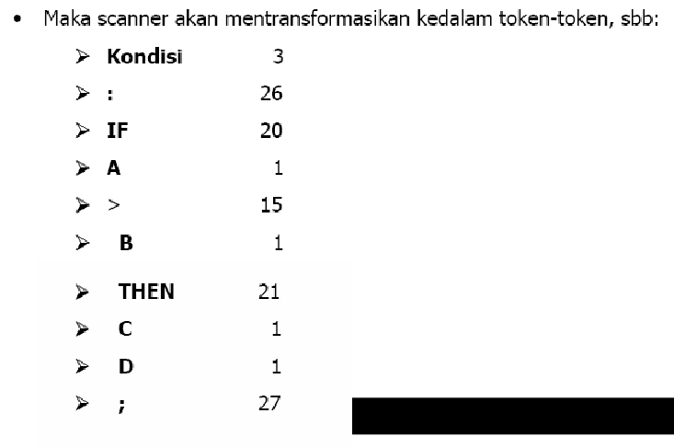
Contoh Source program

Slide 7
Token & lexemes
Token adalah kumpulan dari lexemes-lexemes. Token menyatakan suatu kelompok, misalnya kelompok identifier (id) atau kelompok operasi relasi (relop).
Lexemes menjelaskan anggota-anggota dari token bersangkutan.
Contoh :
if distance >= rate*(end_time – Start_time) then distance:=maxdist;

Slide 8
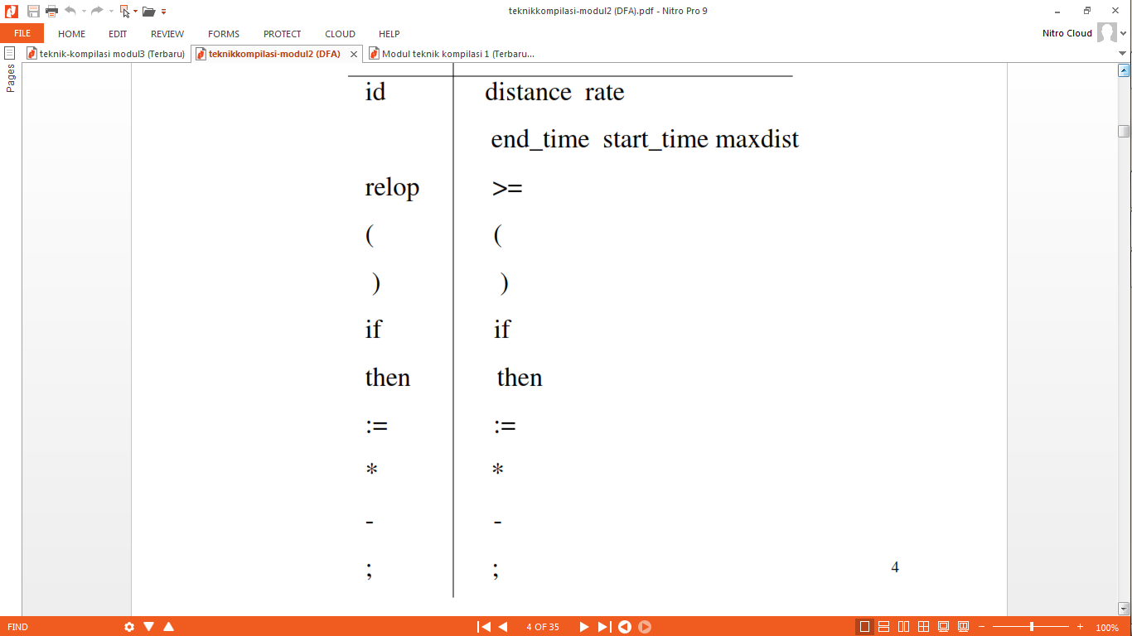
Token & Lexemes
Parser menerima hasil dari analisa leksikal dalam bentuk :
if id relop id*(id-id) then id:=id

Slide 9
Finite state automata
Mempelajari sehimpunan state (anggota himpunannya terbatas) beserta aturan-aturan perpindahan dari satu state ke state lainnya. Sehimpunan state tersebut menyatakan satu proses dan aturan-aturannya menyatakan kemungkinan-kemungkinan yang terjadi dalam menyelesaikan proses tersebut.

Slide 10
Cara kerja FSA
Start dengan state awal
Setelah menerima input, maka keadaan berubah. Keadaan baru tergantung dengan keadaan sekarang dan input yang di terima.

Slide 11
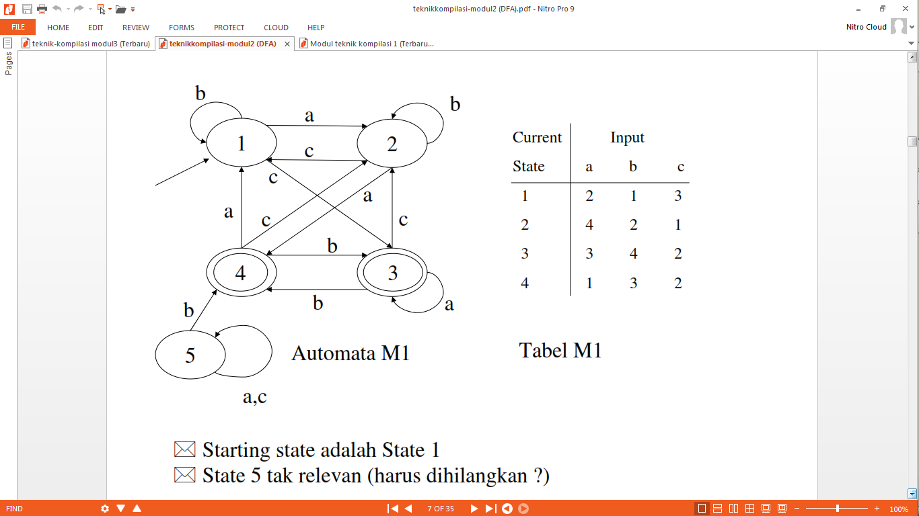
Contoh FSA

Slide 12
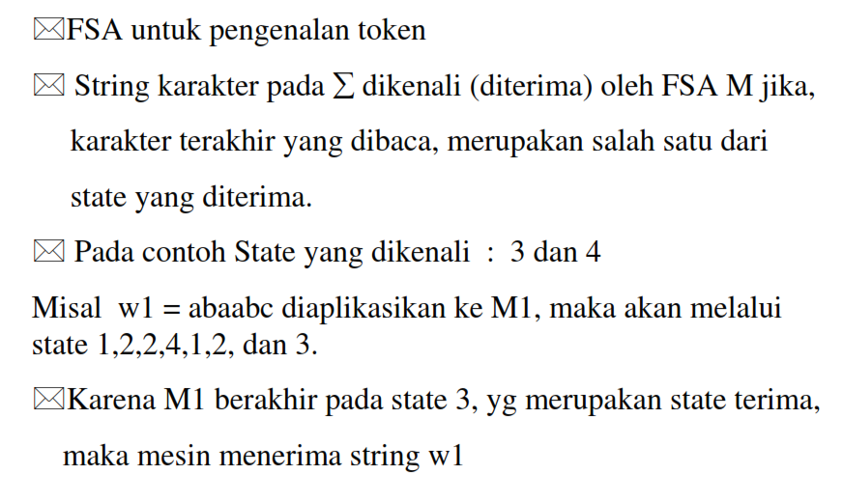
Penerima (Acceptance)

Slide 13
Soal
Ada mesin penjual permen yang memuat aturan-aturan sebagai berikut: harga permen Rp 25. Mesin tersebut dapat dimasuki 3 jenis koin, Rp 5 (n), Rp 10 (d), Rp 25 (q). $ = tombol untuk mengeluarkan permen. Kemungkinan2 yang terjadi dalam proses tersebut digambarkan dalam state diagram berikut ini:

Slide 14
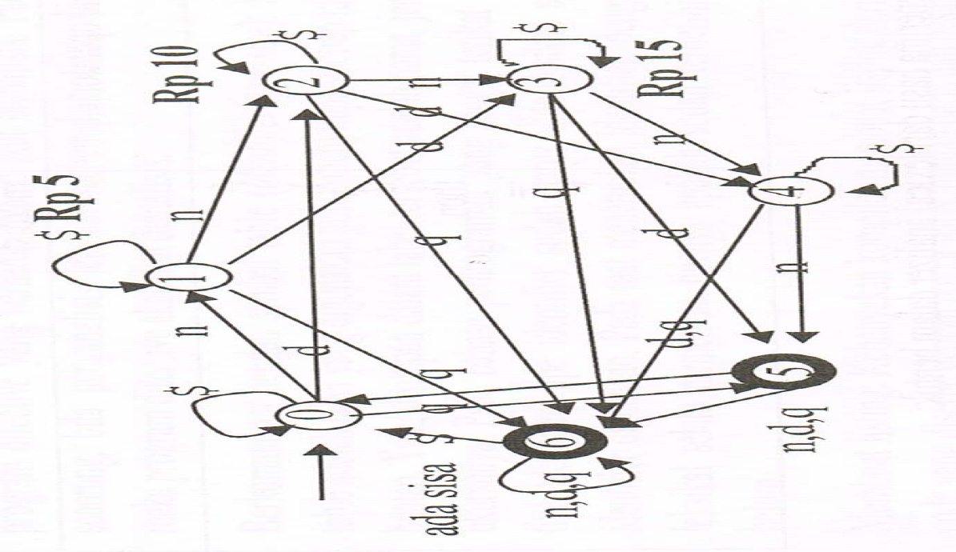
Diagram State
25

Slide 15
tabel
Current Sate | Input |  |  | Tekan Tombol ($)
 | Rp. 5 | Rp. 10 | Rp. 25
 | (n) | (d) | (q)
0 | 1 | 2 | 5 | 0
1 | 2 | 3 | 6 | 1
2 | 3 | 4 | 6 | 2
3 | 4 | 5 | 6 | 3
4 | 5 | 6 | 6 | 4
5 | 6 | 6 | 6 | 0*
6 | 6 | 6 | 6 | 0*
current | Next State

Slide 16
Contoh :
Deklarasi variabel dalam bahasa C berbentuk int A,B; terdiri dari type, kumpulan variabel dan tanda akhir instruksi (;). Type data memiliki banyak alternatif. Kumpulan variabel bisa tidak ada, bisa juga banyak variabel asal di beri tanda “,”, tanda akhir instruksi harus diberikan. Aturan ini secara umum dapat di buat dengan menggunakan FSA.

Slide 17
Diagram state
1
Type
;
var
;
0
;
2
var
;
,
3

Slide 18
Tabel
Current State | Input
 | nothing | type | var | , | ;
0 | 0 | 1 | - | - | 0
1 | - | - | 2 | - | 0
2 | - | - | - | 3 | 0
3 | - | - | 2 | - | 0
 | Next State
FSA digunakan untuk membentuk token. Masukkan yang berupa sederetan karakter (string) dibaca dalam FSA sampai pada acceptance state, sehingga satu lexemes dipergunakan untuk membentuk suatu token dan kemudian dilanjutkan untuk token-token berikutnya.

Slide 19
Diagram state fsa
1
A
0
B
Current State | input
 | 0 | 1
A | B | A
B | C | C
C | D | B
D | A | D
1
0,1
0
D
0
C
1
Input Directed graph
101100 A→A→B→C→B→C→D Accepting state
100000 A→A→B→C→D→A→B Non accepting state
Jadi string 101100 diterima, sedangkan 100000 tidak diterima.

Slide 20
Non-Deterministic FSA (NFA)
Dalam FSA biasa, perubahan dari satu state ke state lain dapat dipastikan (satu kemungkinan), tetapi ada FSA yang perubahan statenya tidak dapat diduga (lebih dari satu kemungkinan), FSA seperti ini disebut NFA. Sebagai contoh perhatikan diagram berikut ini :

Slide 21
NFA
a,b
a
Current State | input
 | a | b
1 | {1,2} | {1}
2 | {2} | {1,3}
3 | {2,3} | {1,3}
1
a
2
b
a
b
b
3
a,b
Dari state 1 bila diberi masukan a, maka kemungkinannya adalah kembali ke state 1
Atau pindah ke state 2.
Bila diberikan masukan string “baabab”, dan disusun dalam directed graph menjadi seperti berikut ini :

Slide 22
Directed Graph
b
a
a
b
a
b
1
1
1
1
1
1
1
2
2
3
2
3
3
Kesimpulan : Tidak diterima
Bila diberikan string masukan string “ababa” :

Slide 23
Directed graph
a
b
a
b
a
1
1
1
1
1
1
2
3
2
3
2
3
3
Kesimpulan : diterima
Bila salah satu state akhir adalah acceptance state, maka string tersebut dapat diterima. Tetapi bila tidak ada satupun state akhir yang termasuk acceptance state, maka string tersebut tidak diterima.

Slide 24
Bentuk NFA yang lain
a,b
a
1
ε
2
Current State | input
 | a | b | ε
1 | {1} | {1} | {2}
2 | {2} | {3} | { }
3 | {2} | {1} | {2}
a,ε
b
b
3
ε Berarti tanpa masukan. Dengan kata lain, terjadi perubahan state secara spontan. Dari state 1, bila diberi masukan a atau b kembali ke state 1 tetapi dapat pindah ke state 2 secara spontan.

Slide 25
Directed Graph
Bila NFA tersebut diberi input string “aaba” menjadi
1
a
1
a
1
b
1
a
1
ε
ε
ε
ε
ε
Tidak diterima
2
2
2
2
2
ε
ε
3
Bila diberi input string “abab” maka ..

Slide 26
Directed graph
1
a
1
b
1
a
1
b
1
ε
ε
ε
ε
ε
2
2
2
2
2
Diterima
ε
ε
3
3

Slide 27
Jadi dapat disimpulkan bahwa Non-Deterministik FSA terjadi karena :
Kemungkinan transisinya ke lebih dari satu state
Perubahan state dapat terjadi secara spontan (tanpa input).

Slide 28
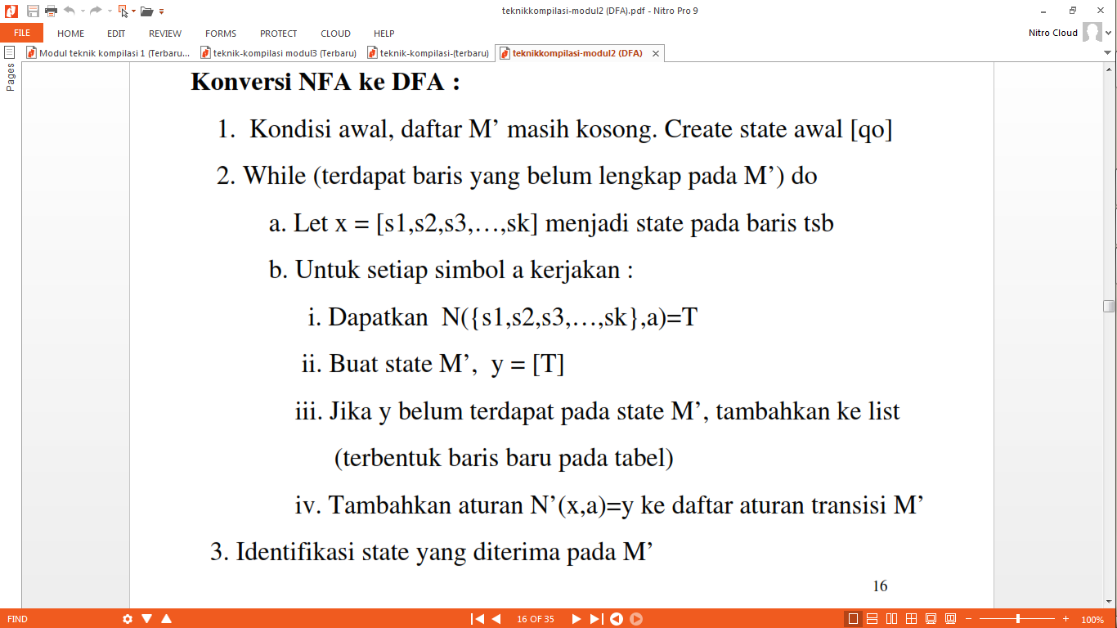
Konversi nfa ke dfa

Slide 29
NFA dapat di buat padanannya dengan DFA. Perhatikan contoh berikut ini :
State table untuk masalah NFA, seperti contoh sebelumnya adalah sebagai berikut :
Current State | input
 | a | b
1 | {1,2} | {1}
2 | {2} | {1,3}
3 | {2,3} | {1,3}

Slide 30
Deterministic finite state
Current state | Input
 | a | b
[1] | [1,2] | [1]
[2] | [2] | [1,3]
[3] | [2,3] | [1,3]
[1,2] | [1,2] | [1,3]
[1,3] | [1,2,3] | [1,3]
[2,3] | [2,3] | [1,3]
[1,2.3] | [1,2,3] | [1,3]
[ ] | [ ] | [ ]

Slide 31
Diagram State
a
a
3
1,2
2
b
a
b
b
b
a
1
1,3
b
a
b
1,2,3
b
2,3
a
a

Slide 32
Cara di atas menggunakan semua kombinasi yang ada untuk membentuk state, tanpa memperhatikan state tersebut berguna atau tidak. Dari diagram di atas terlihat bahwa ada state yang tidak dapat dicapai dari manapun. State seperti ini tidak efesien. Oleh karena itu ditempuh cara lain yang lebih efisien :

Slide 33
Penyederhanaan DFA
Current state | Input
 | a | b
[1] | [1,2] | [1]
[1] | [1,2] | [1]
[2] | [2] | [1,3]
[1] | [1,2] | [1]
[1,2] | [1,2] | [1,3]
[1,3] | [1,2,3] | [1,3]
[1] | [1,2] | [1]
[1,2] | [1,2] | [1,3]
[1,3] | [1,2,3] | [1,3]
[1,2.3] | [1,2,3] | [1,3]
Langkah I
Langkah II
Langkah III
Langkah IV

Slide 34
Diagram State
b
a
a
1
1,2
b
1,2,3
b
1,3
b
a
a

Slide 35
Tugas
1. Diagram State NFA
a, b
a
Current State | input
 | a | b
1 | {1,2} | {1}
2 | {2,3} | {1,2}
3 | {3,4} | {2,3}
4 | {4} | {3}
1
2
a,b
b
b
a
a
4
3
b
a,b
a

Slide 36
Reguler Expression (RE)
Agar lebih mudah, biasanya aturan-aturan suatu token di tulis dengan Reguler Expression (RE). Aturan penulisan RE adalah sebagai berikut :
b^{n} = untuk menyatakan karakter sebanyak n. contoh b⁵ = bbbbb
b* = untuk menyatakan karakter sebanyak 0 s/d tak hingga, yaitu { ε, b, bb, bbb, …. }. Bentuk ini sering disebut Kleene Closure.
b⁺ = untuk menyatakan karakter sebnayak 1 s/d tak hingga, yaitu {b, bb, bbb, bbbb, ….}
123 | 456 = untuk menyatakan ada 2 pilihan yaitu 123 atau 456

Slide 37
Defenisi re
Definisi formal dari RE untuk alfabet ∑ adalah :
Setiap karakter dalam ∑ adalah RE
ε adalah RE
Jika R & S adalah RE,maka :
a. RS (atau R.S) adalah RE ( menggabungkan string)
b. R|S adalah RE
c. R* adalah RE (begitu juga S*)
d. R⁺ adalah RE (begitu juga S⁺)
Hanya ekspresi yang di bentuk dengan cara ini yang reguler.

Slide 38
Sifat-sifat re
R(ST) = (RS) T assosiative
R|(S|T) = (R|S)ε T assosiative
R|S = S|R commutative
R(S|T) = RS | RT distributive
R⁺ = RR*
R⁺ | ε = R*
R| = εR = R identitas

Slide 39
Contoh
a (b | c) = ab atau ac
a*b = b atau ab atau aab atau aaab atau .......
(a|b)(c|d) = ac atau ad atau bc atau bd
RE 0*|0* = kombinasi string {0,1} yang terdiri hanya 1
a⁺b = ab atau aab atau aaab atau ….
a⁶ = aaaaaa

Slide 40
Re dan fsa
ε dinyatakan dengan
a adalah ∑ dinyatakan dengan
R.S yaitu menggabungkan token R dan token S, dinyatakan dengan
R | S dinyatakan dengan
R* dinyatakan dengan
ε
a
R
S
R
S
ε
R
ε

Slide 41
Contoh soal :
ε
ab*a
ab
a
ε
b
ε
a
a
b

Slide 42
Tugas
(ab|ab*a)*

Slide 43
Aplikasi RE dan FSA pada pascal
Sebagai contoh praktis untuk lebih mendalami analisis leksikal, berikut ini diambilkan beberapa token yang di gunakan oleh turbo pascal.
Identifier dan konstanta integer
Keyword
absolute, and, array, begin, case, const, div, do,downto, else, end, external, file, for, forward, function, goto, if, in, in line, label, mod, nil, not, of, or, overlay, packed, procedure, program, record, repeat, set, shl, string, then, to, type, until, var, while, with, xor.
Operator sederhana
: ; , . + - / * = ^ ( ) < > [ ] { } # $
Operator gabungan
:= , >= , <= , <> ,(* *)

Slide 44
Arti dari tiap state pada state table di bawah ini adalah :
Stating state 11. End of (* *)
In identifier 12. Found :
End of identifier 13. Token :=
In Number 14. Found <
End of number 15. Token <=
In {} comment 16. Token <>
End of {} comment 17. Found >
Found ( 18. Token >=
In (* *) commant 19. General punctuation
Found * in (* *) 20. General Punctuation

Slide 45
State yang tercetak tebal dan garis bawah adalah accepting state.
l = letter (huruf), d = digit (angka), sp = spasi, p = punctuation mark (tanda pemisah/karakter-karakter yang tidak termasuk dalam daftar.
Pada kolom back-up, y=yes, artinya bila tokennya baru bisa di kenali setelah ada tanda khusus untuk awal dan akhir maka pointernya (cp) disimpan, n = no artinya pointernya tidak di simpan.

Slide 46
State table
Currentstate | input |  |  |  |  |  |  |  |  |  |  |  |  | Back-up
 | l | d | { | } | * | ( | ) | : | = | < | > | sp | p
1 | 2 | 4 | 6 | 19 | 8 | 19 | 19 | 12 | 19 | 14 | 17 | 1 | 19
2 | 2 | 2 | 3 | 3 | 3 | 3 | 3 | 3 | 3 | 3 | 3 | 3 | 3
3 | 1 | 1 | 1 | 1 | 1 | 1 | 1 | 1 | 1 | 1 | 1 | 1 | 1 | y
4 | 5 | 4 | 5 | 5 | 5 | 5 | 5 | 5 | 5 | 5 | 5 | 5 | 5
5 | 1 | 1 | 1 | 1 | 1 | 1 | 1 | 1 | 1 | 1 | 1 | 1 | 1 | y
6 | 6 | 6 | 6 | 7 | 6 | 6 | 6 | 6 | 6 | 6 | 6 | 6 | 6
7 | 1 | 1 | 1 | 1 | 1 | 1 | 1 | 1 | 1 | 1 | 1 | 1 | 1 | n
8 | 20 | 20 | 20 | 20 | 20 | 20 | 20 | 20 | 20 | 20 | 20 | 20 | 20
9 | 9 | 9 | 9 | 9 | 10 | 9 | 9 | 9 | 9 | 9 | 9 | 9 | 9
10 | 9 | 9 | 9 | 9 | 9 | 11 | 9 | 9 | 9 | 9 | 9 | 9 | 9
11 | 1 | 1 | 1 | 1 | 1 | 1 | 1 | 1 | 1 | 1 | 1 | 1 | 1 | n
12 | 20 | 20 | 20 | 20 | 20 | 20 | 20 | 20 | 20 | 20 | 20 | 20 | 20
13 | 1 | 1 | 1 | 1 | 1 | 1 | 1 | 1 | 1 | 1 | 1 | 1 | 1 | n
14 | 20 | 20 | 20 | 20 | 20 | 20 | 20 | 20 | 20 | 20 | 20 | 20 | 20
15 | 1 | 1 | 1 | 1 | 1 | 1 | 1 | 1 | 1 | 1 | 1 | 1 | 1 | n
16 | 1 | 1 | 1 | 1 | 1 | 1 | 1 | 1 | 1 | 1 | 1 | 1 | 1 | n
17 | 20 | 20 | 20 | 20 | 20 | 20 | 20 | 20 | 20 | 20 | 20 | 20 | 20
18 | 1 | 1 | 1 | 1 | 1 | 1 | 1 | 1 | 1 | 1 | 1 | 1 | 1 | n
19 | 1 | 1 | 1 | 1 | 1 | 1 | 1 | 1 | 1 | 1 | 1 | 1 | 1 | n
20 | 1 | 1 | 1 | 1 | 1 | 1 | 1 | 1 | 1 | 1 | 1 | 1 | 1 | y

Slide 47
soal
X := ab;

